Slide 1
高频传输线的等效电路模型
12111524 陈天阳

Slide 2

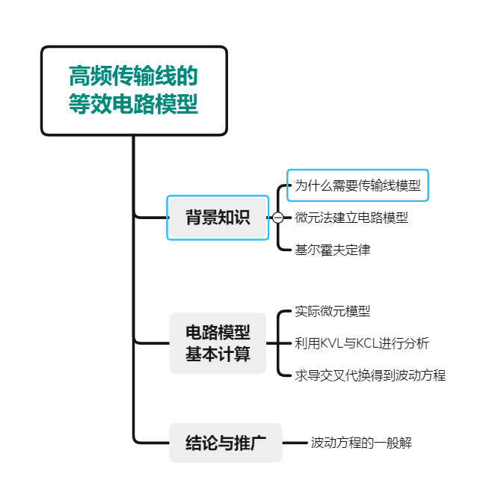
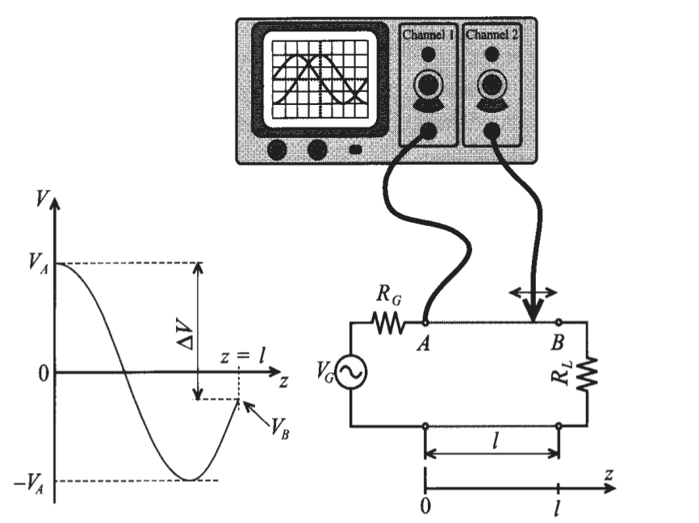
传统的电路分析
- 例如50Hz交流电，波长为6000km，常规尺度可认为无相位差
- 可以使用电路基础知识分析，例如基尔霍夫定律
高频电路分析
- 例如5GHz WiFi 信号，波长为6cm，常规尺度即有明显差异
- 一般情况下，当波长小于十分之一线长，应考虑传输线效应
- 无法使用传统电路知识分析

Slide 3
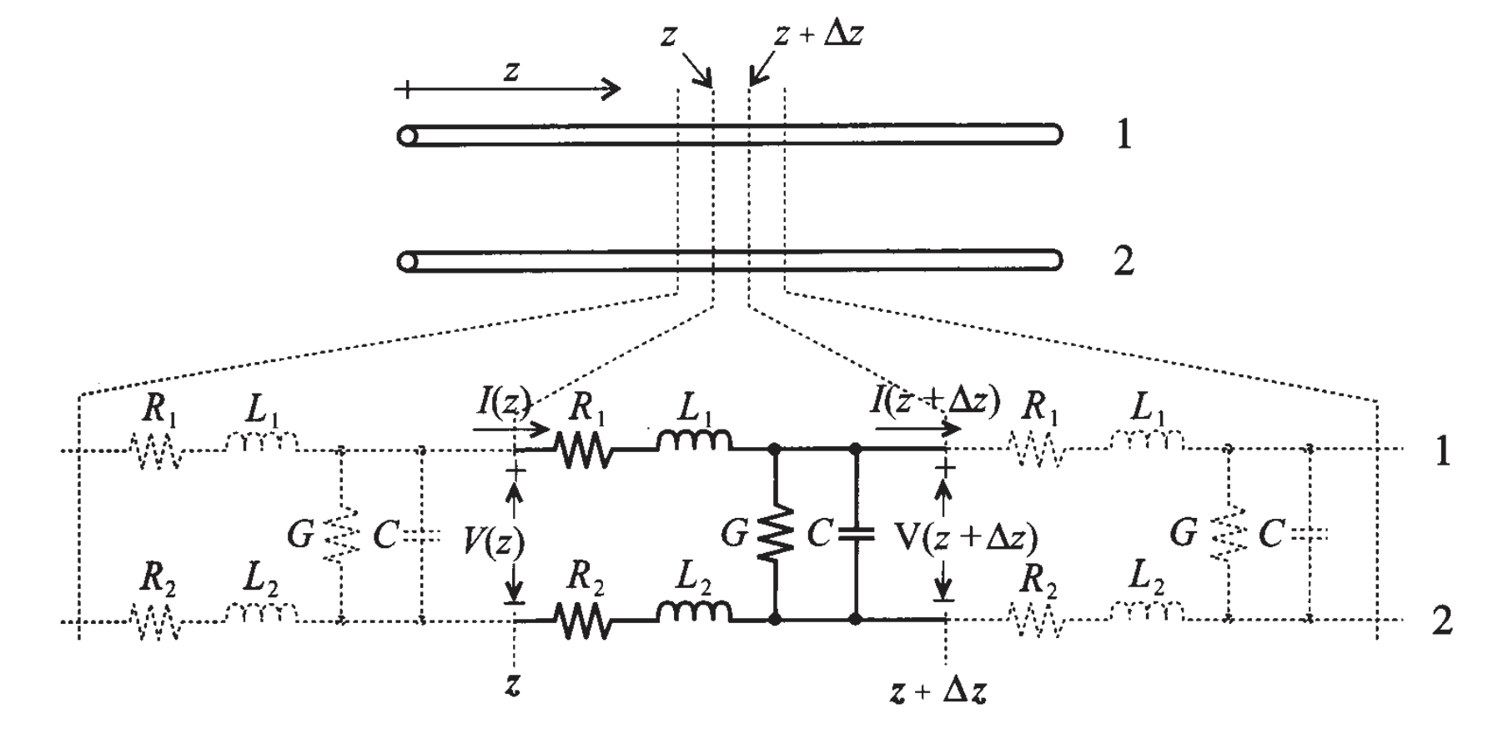
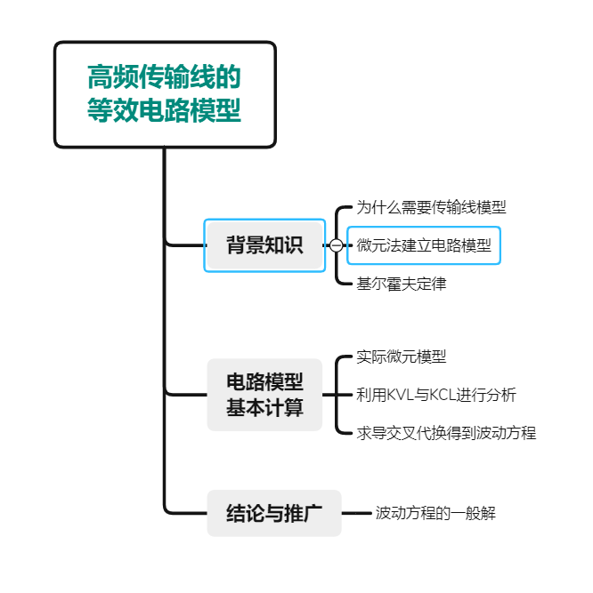
利用微元法将电路尺度减小至忽略传输线效应
- 微元足够小，可以忽略传输线效应沿用传统电路分析理论
- 微元足够大，保留了电路基本电学性质
- 直观展示电路形态
- 可以使用双端口分析
- 可以化为微分形式，并拓展出积分形式
- 是一个一维模型，无法体现电路其他部分的干扰
- 忽略了磁滞效应和传输线材料的非线性

Slide 4
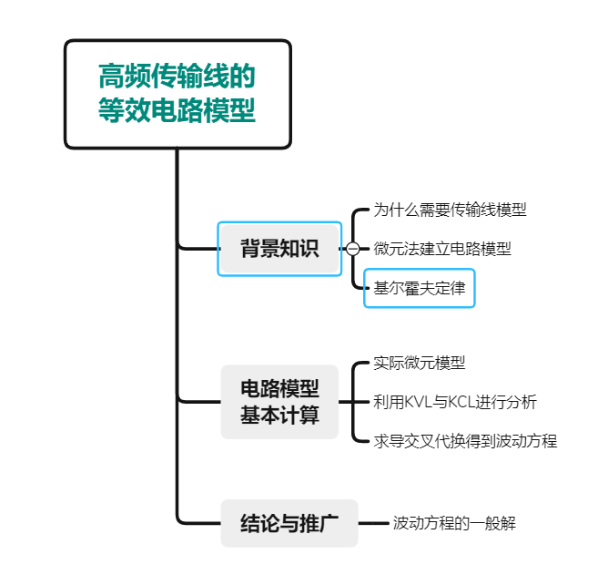
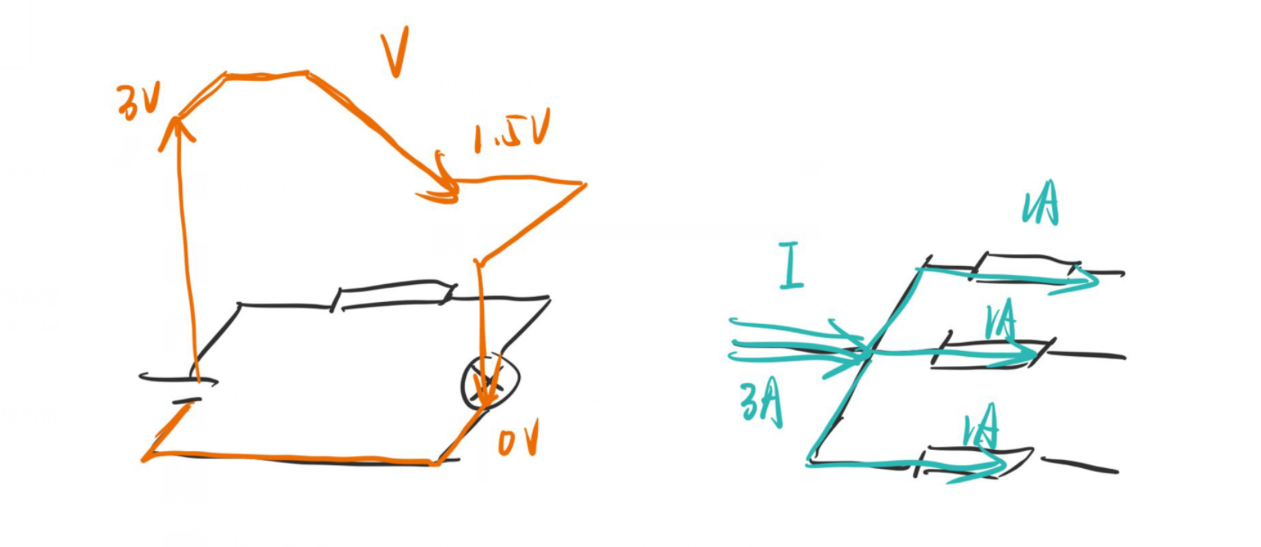
基尔霍夫电压定律
- 闭合回路，整个一圈加起来电压为0
基尔霍夫电流定律
- 流入节点与流出节点电流相等

Slide 5
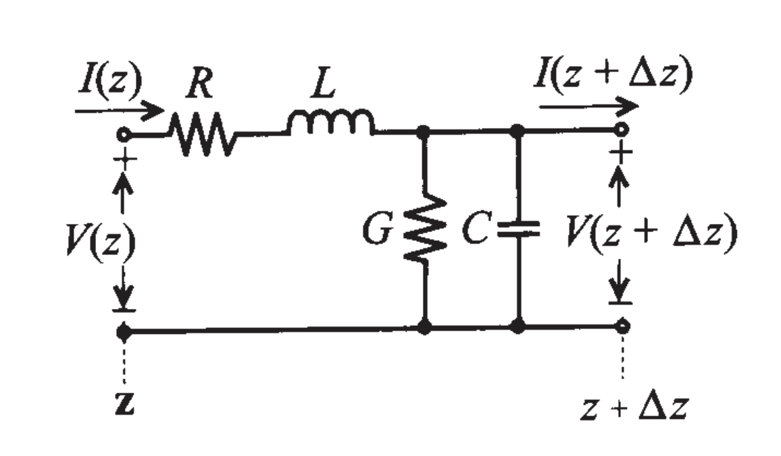
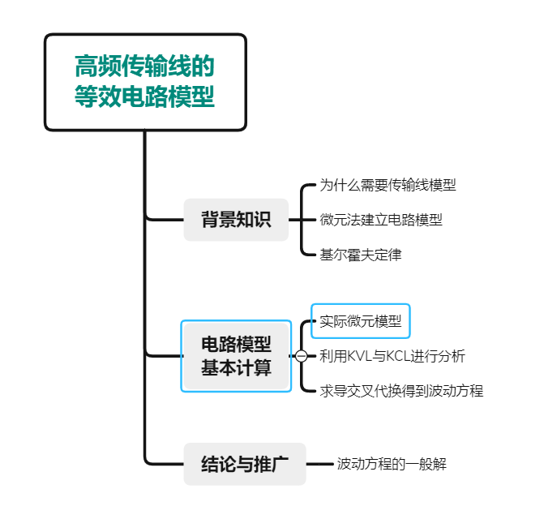
实际微元模型
- 只研究一条线上的寄生效应
- 忽略了线路之间的干扰
- 两端口位置电压
- 两端口流入流出的电流
- 符号表示单位长度的阻抗与导纳
- 线上的电阻与寄生电感
- 线间的电导与寄生电容

Slide 6
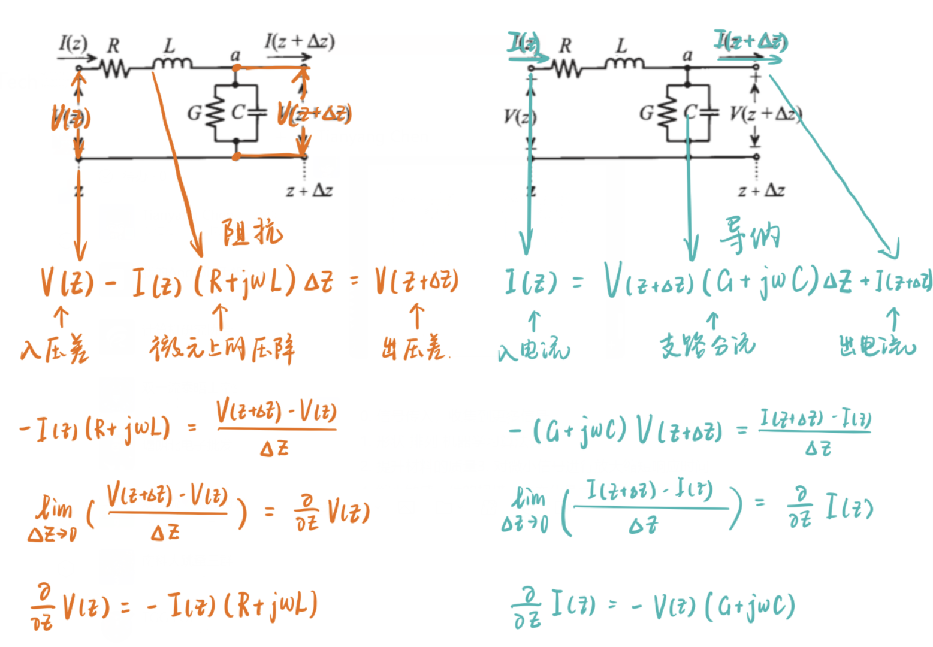
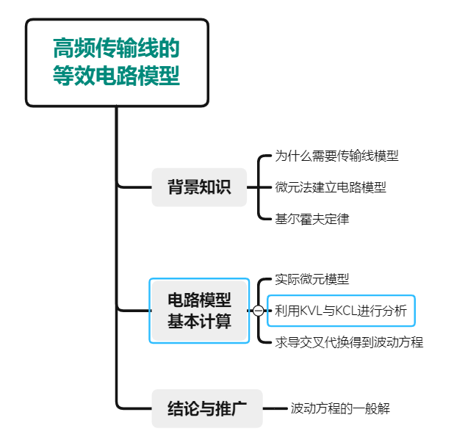

Slide 7
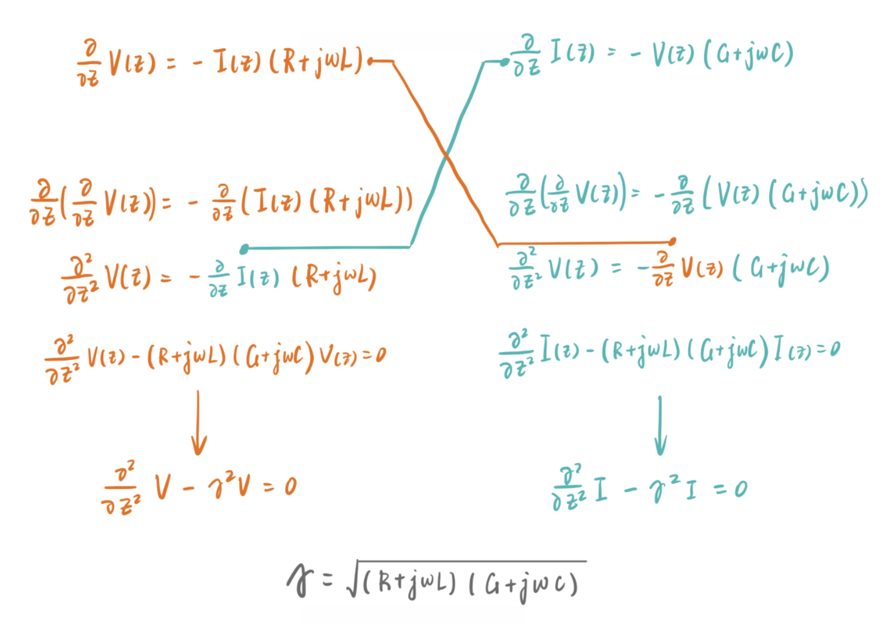
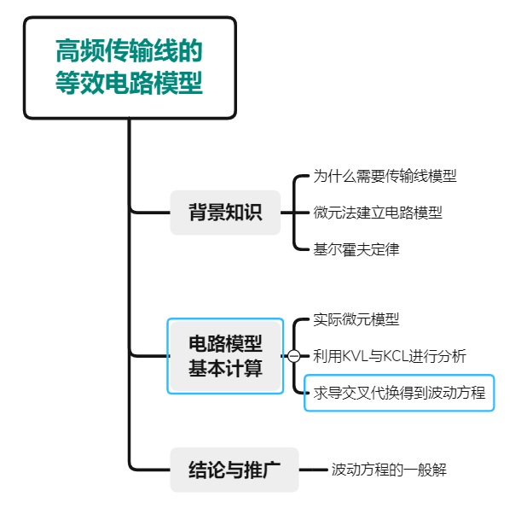

Slide 9
